Slide 1
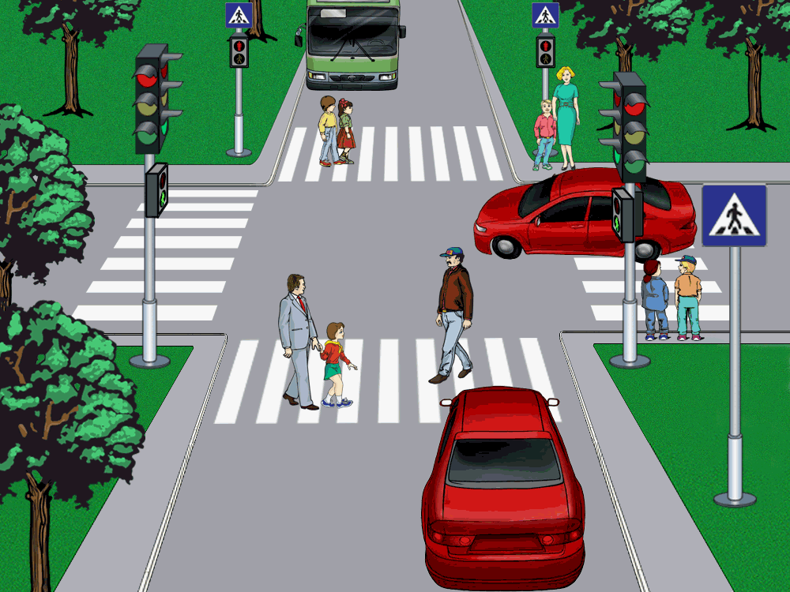
Специальное программное обеспечение для обучения детей безопасному участию в дорожном движении
Подготовила:
учитель начальных классов МБОУ СШ №1 г.Демидова,
председатель бюро ОМО учителей начальных классов
Калинина Наталья Григорьевна

Slide 2
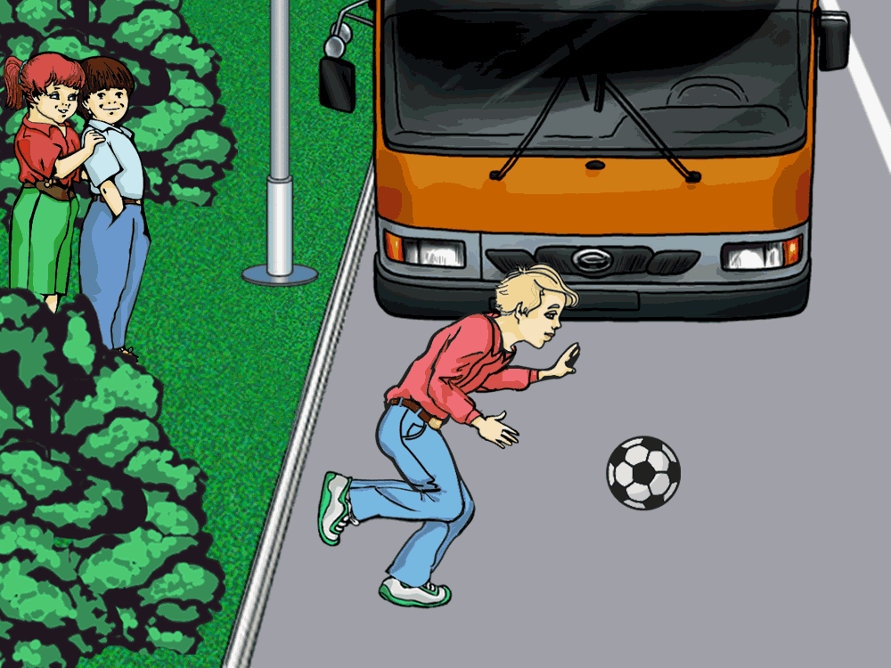
Цель программы
Освоить обязательный минимум знаний и умений, который обеспечит развитие новых социальных ролей школьника как участника дорожного движения, его культуру поведения на улицах и дорогах, необходимую для устранения опасных ситуаций с ожиданием результатов снижения числа детского дорожно- транспортного травматизма

Slide 3
Новизна курса
Использование в неурочной деятельности специализированного программного обеспечения по безопасности дорожного движения с применением специального интерактивного оборудования

Slide 4
Примеры дорожных ситуаций

Slide 5
Слайды с текстами правил дорожного движения

Slide 7
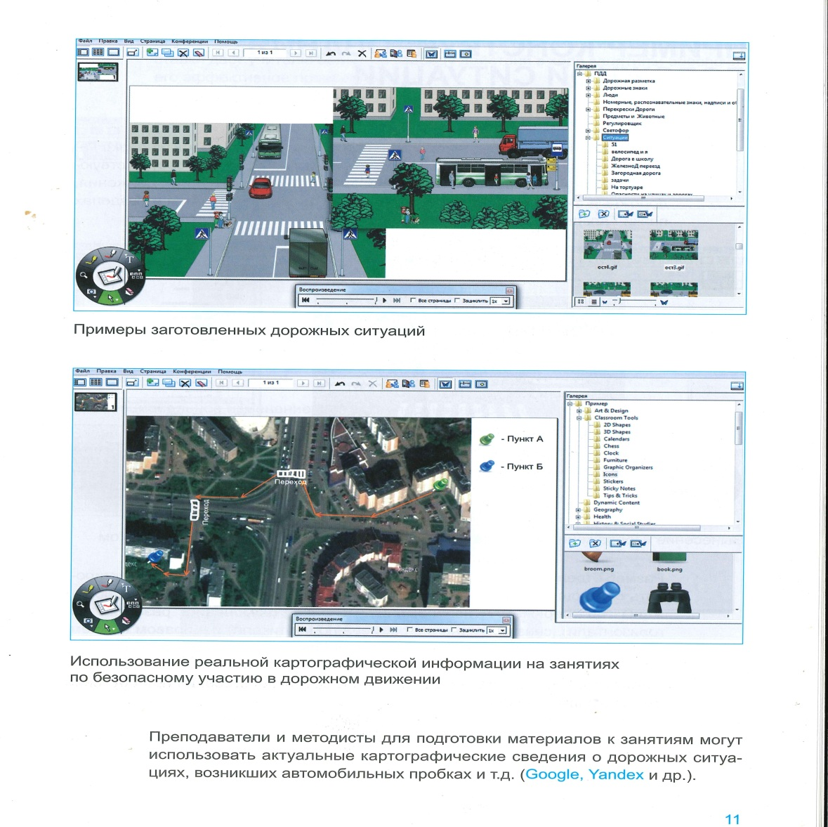
Конструирование дорожных ситуаций

Slide 8
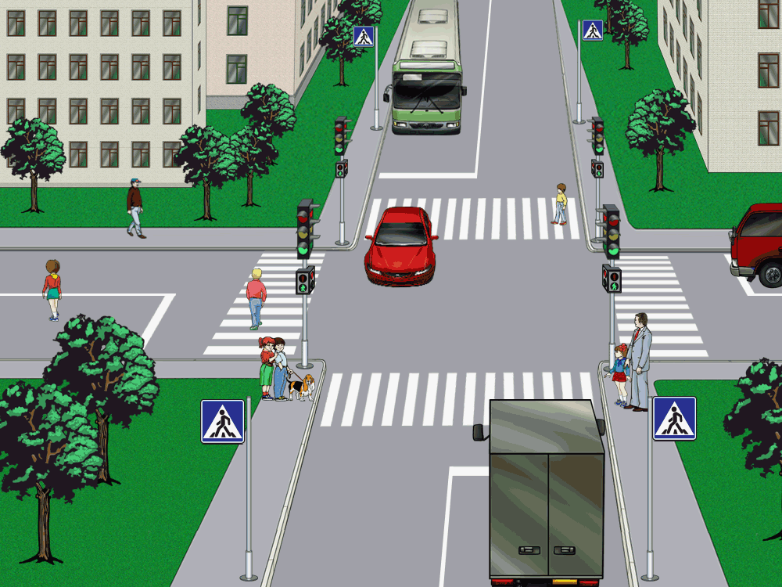
Дорожная ситуация

Slide 9
По дороге со смешариками

Slide 10
Учимся думать

Slide 11
Развиваем реакцию

Slide 12
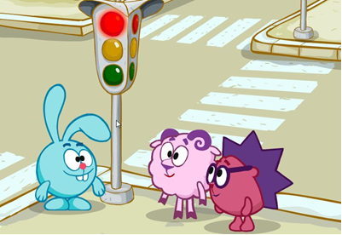
«По дороге со смешариками»

Slide 14
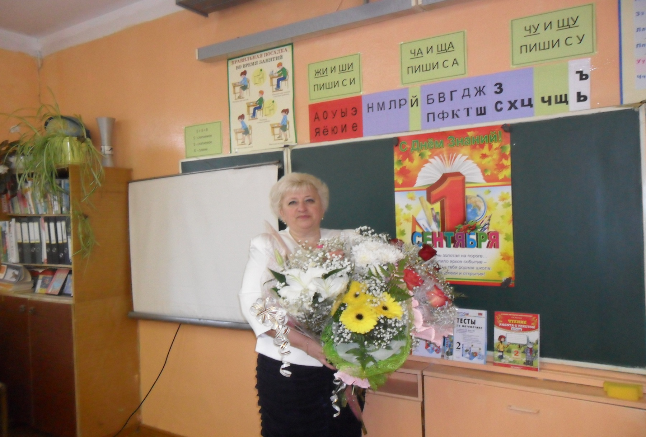
С Днём Знаний!

Slide 15
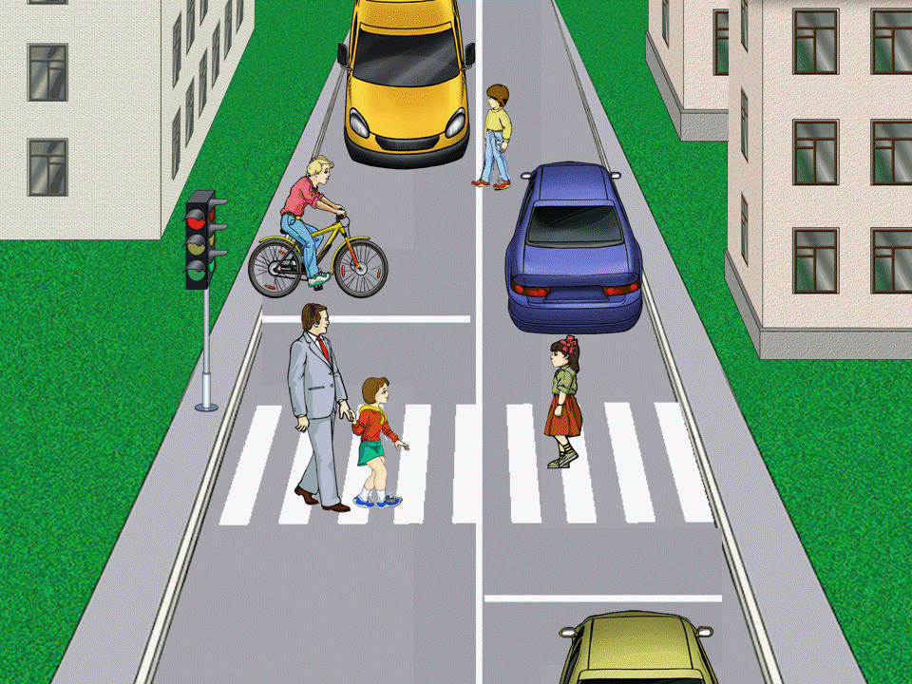
Спасибо за внимание ! Соблюдайте правила дорожного движения!

